Slide 1
2
저한테 대체
뭘 바라시는 겁니까
?
3
하사원
여기 놀러 왔나
4
허씨 양반김

Slide 2

00
목차
01. 문제 정의
06. 실험 02
02. 워크플로우
07. 결과 분석
- 역할 및 진행 과정
03. 데이터 생성
08. 추가 실험
04. 모델링
09. 최종 결론
05. 실험 01

Slide 3


01
문제 정의
한국어 텍스트 다중 분류 모델 제작
협박
DKTC
갈취
직장 내 괴롭힘
기타 괴롭힘
일반 대화
AI
한국어 대화형
자연어 텍스트
텍스트 다중 분류
제한적 데이터
모델 완성

Slide 4
01
문제 정의
제한된 데이터 내에서 텍스트 분류 성능 높이기
01
양질의 데이터 생성 및 데이터 증강
02
적은 데이터로 비교적 높은 성능을 내는 모델링

Slide 5

02
워크플로우 – 역할 및 진행 과정
모델링
Baseline
모델 개선
실험 진행
결과 분석
추가 실험
김범모
김현진
데이터
데이터
생성
데이터 증강
황수미
데이터 분석
발표 준비
김성훈

Slide 6




03
데이터 생성 – 프로세스
데이터 확인
프롬프트 작성
결과물 검수
데이터 분리
기존 Train 데이터 샘플의 구성을 확인하여 생성할 데이터형태를 정의
앞서 정의한 내용을 기반으로 대화 생성 규칙을 정하고 이를 프롬프트로 작성
대화형 인공지능에 데이터 생성 요청 후 결과물의 품질에 따라 데이터셋 추가
일반 대화 클래스가 포함된 데이터셋을
학습과 검증용으로 분리하여 준비

Slide 7
03
데이터 생성 – 기존 데이터 확인
최소 길이: 10
최대 길이: 223
평균 길이: 57
하사원 여기 놀러왓냐
샘플
아닙니다
최소 개수: 5
최대 개수: 25
평균 개수: 10
이것밖에 못햇냐
턴
죄송해요
최소 길이: 0
최대 길이: 59
평균 길이: 6
월급만 축내네 진짜
한 턴
출처: DKTC train 데이터셋

Slide 8
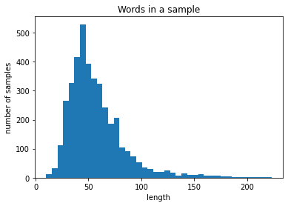
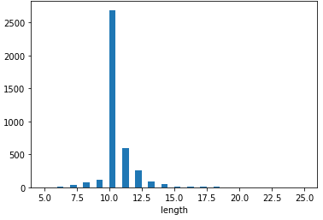
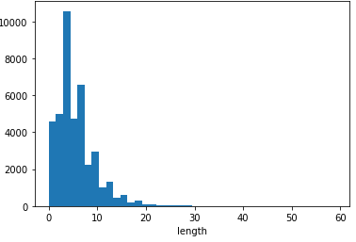
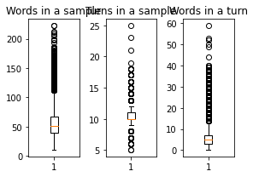
03
데이터 생성 – 기존 데이터 확인
샘플
턴
한 턴
최소 길이: 10
최대 길이: 223
평균 길이: 57
최소 개수: 5
최대 개수: 25
평균 개수: 10
최소 길이: 0
최대 길이: 59
평균 길이: 6

Slide 9
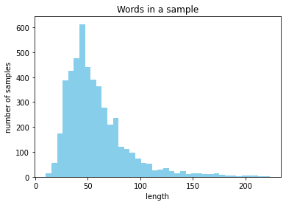
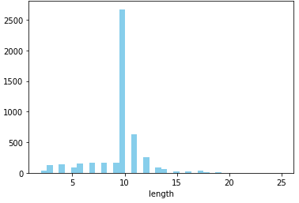
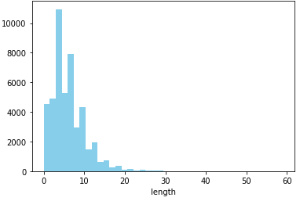
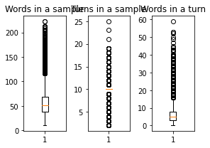
03
데이터 생성 – 기존 데이터 확인
기존
생성 데이터 취합 후
샘플
턴
한 턴

Slide 10
03
데이터 생성 – 기존 데이터 확인
기존
생성 데이터 취합 후
샘플
턴
한 턴

Slide 11
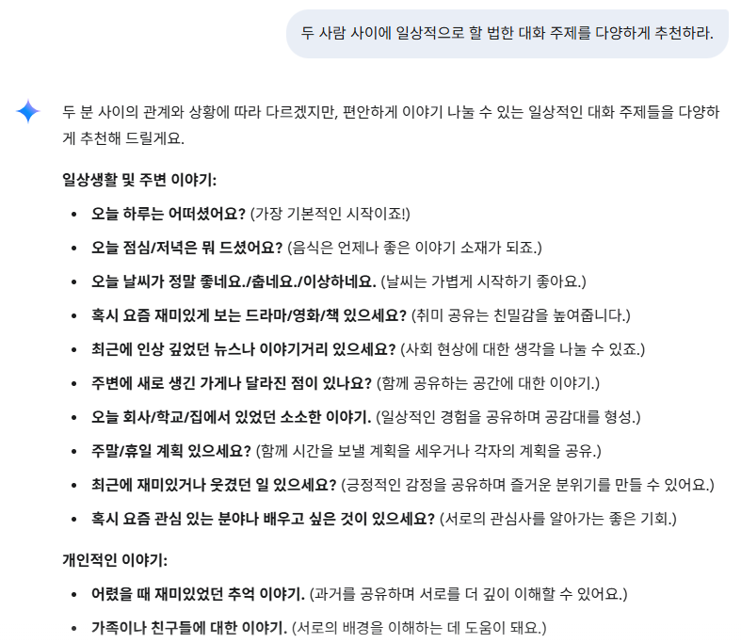
03
데이터 생성 – 프롬프트 작성

Slide 12

03
데이터 생성 – 프롬프트 작성 v1
규칙1: 각 주제 당 10건의 대화를 생성한다.
규칙2: 각 대화 샘플의 평균 길이는 57이며 오차범위는 20이내로 한다.
규칙3: 각 대화는 평균적으로 10턴의 대화로 구성하며 최대 20턴으로 한다.
규칙4: 대화 중 한 턴의 길이는 60미만으로 구성한다.
규칙5: 생성한 대화 데이터는 csv 형식이며, 대화의 각 턴은 개행하여 구분한다.
규칙6: 협박, 갈취, 괴롭힘 관련 내용이 포함되지 않도록 주의한다.
규칙7: csv파일 형식이므로 대화 내용에는 절대로 ","가 들어가지 않도록 한다.

Slide 13

03
데이터 생성 – 프롬프트 작성 v2
이거 들어봐 와 이 노래 진짜 좋다 그치 요즘 이 것만 들어 진짜 너무 좋다 내가
요즘 듣는 것도 들어봐 음 난 좀 별론데 좋을 줄 알았는데 아쉽네 내 취향은 아닌 듯 배고프다 밥이나 먹으러 가자 그래
위와 같은 형식으로 직장 생활이나 일상 생활에서 나눌 법한 일반 대화 상황 데이터셋을 10가지 정도 만들어줘. 길이는 50~200자 사이. 티키타카는 5~20 사이.

Slide 14
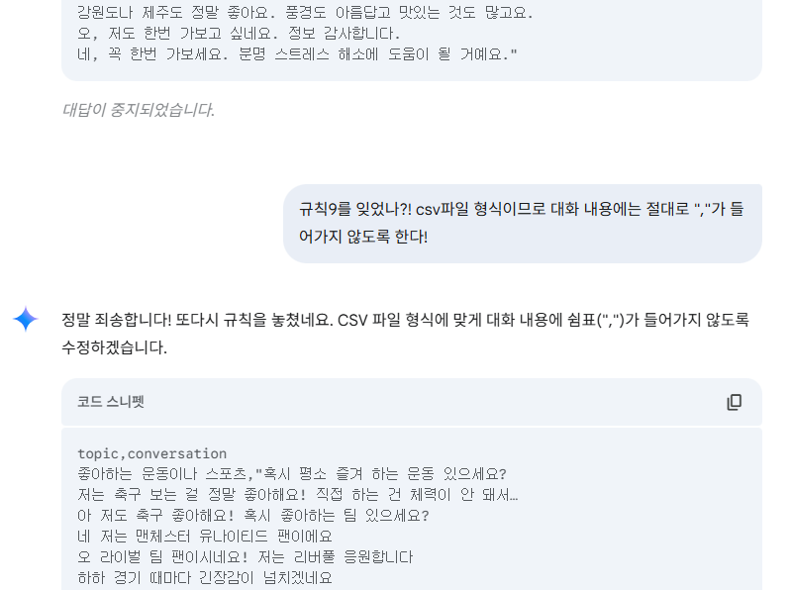
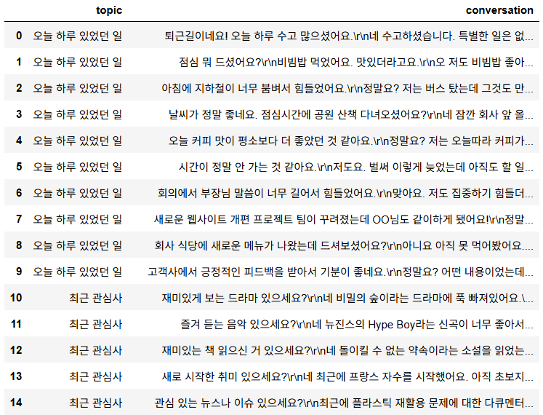

03
데이터 생성 – 결과물 검수
생성 오류 확인
데이터 다양성 확인

Slide 15
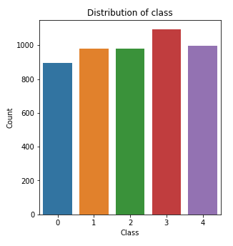
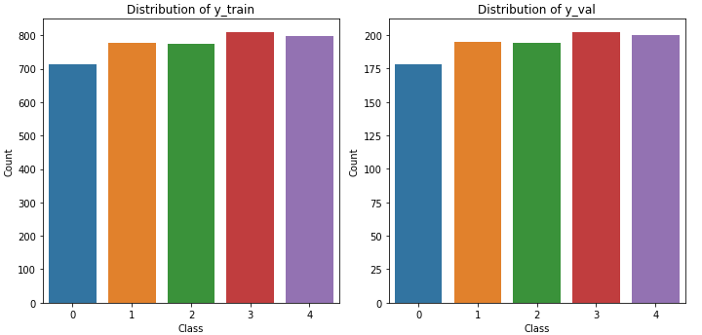
03
데이터 생성 – 결과물 검수
취합 데이터셋
학습용 데이터셋
검증용 데이터셋
중복 제거 전
중복 제거 후

Slide 16



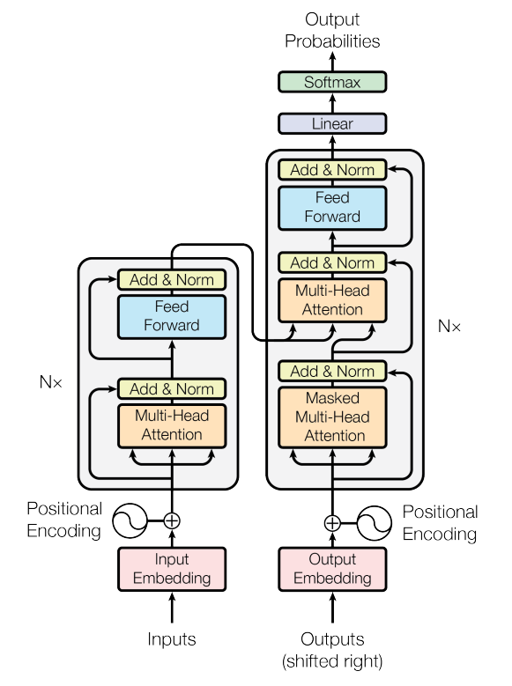
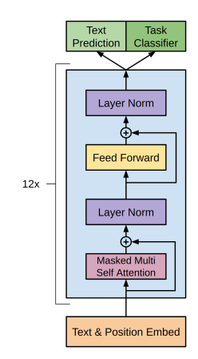
04
모델링 - Baseline
GPT-1
Task
Pooler
Layer Norm
Feed Forward
Layer Norm
Multi-Head
Attention
Token, Segment
& Position Embedding
*Validation Set 기준
F1 Score 0.8452
F1 Score 0.8206
F1 Score 0.8075
Public Score 0.6543
Public Score 0.6433

Slide 17
04
모델링 - Baseline
BERT(Bidirectional Encoder Representations from Transformers)
Task
기존의 transformer는 한 방향으로만 문맥을 이해
BERT는 양방향 문맥 이해를 통해 단어의 정확한 의미를 파악
CLS토큰을 사용하여 정보를 압축, Classifier의 입력으로 사용
위와 같은 이유로 텍스트 분류에 효과적인 구조
[참고 자료]
구글 리서치 블로그 “Open Sourcing BERT: State-of-the-Art Pre-training for Natural Language Processing”
Pooler
Layer Norm
Feed Forward
Layer Norm
Multi-Head
Attention
Token, Segment
& Position Embedding

Slide 18


05
실험 – 프로세스
실험 설계
모델 테스트
결과 분석
성능 향상을 위한 자료를 조사해보고가설을 설정
가설에 따라 모델 혹은 데이터 수정을 통해 테스트 진행
실험 결과를 분석 하여 기존 가설을 평가 및 이후 진행할 실험 설계

Slide 19
05
실험01 – 실험 설계
가설 1
대용량의 한국어 데이터로 사전 학습된 모델을 활용하면
적은 데이터로도 한국어 분류 작업에 도움이 될 것이다.
가설 2
이에 더해 Dense Layer를 추가하면 학습에 용이하여
분류 성능이 높아질 것이다.
가설 3
개행 문자를 제거하면 분류 성능이 높아질 것이다.

Slide 20
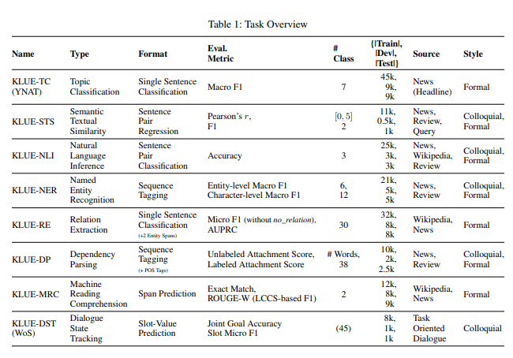
05
실험01 – 실험 설계
KLUE/BERT-Base
(Korean Language Understanding Evaluation)
위키피디아, 모두의 말뭉치(국립국어원) 등에서 약 62GB의 한국어 데이터 학습
Base 기준 약 1억 1천만개의 파라미터
다양한 TASK에 활용할 수 있도록 공개 [좌측 사진 참고]
[참고 자료] 논문, “KLUE: Korean Language Understanding Evaluation”

Slide 21
05
실험01 – 실험 설계
KLUE-BERT Tokenizer
mecab으로 형태소를 분할하고 wordpiece알고리즘 토크나이저를 사용함
Wordpiece
단어를 Sub Word로 분리하는 알고리즘이며 이를 통해 OOV 단어 최소화
예시) 단어: ‘아침밥’ → Sub Word: [‘아침’, ‘##밥’]
오탈자가 있더라도 옆에 붙은 Sub Word를 통해 오탈자로 인한 부정적 영향 최소화
빈도수가 높은 단어는 분리하지 않고 그대로 사용
[참고 자료]
논문, “KLUE: Korean Language Understanding Evaluation” p.51

Slide 22

05
실험01 – 모델 테스트
결과 | KLUE-BERT | KLUE-BERT + Dense | KLUE-BERT + Dense
Public Score | 0.70838 | 0.72262 | 0.72911
Total parameters - Trainable - Non-Trainable | 110,621,189 3,845 110,617,344 | 111,932,165 1,314,821 110,617,344 | 111,932,165 1,314,821 110,617,344
Pre-Processing | - | - | 개행 문자 제거
Epochs | 50 | 9 | 15
Remarks | - | Dense1 (1024) , Dense2 (512) | Dense1 (1024) , Dense2 (512)
사전 학습 모델을 통해 성능 향상
Dense Layer 추가로 성능 향상
개행 문자 제거로 성능 향상

Slide 23
05
실험01 – 결과 분석
사전 학습 모델을 통해 성능 향상
Dense Layer 추가로 성능 향상
가설 1
동결층을 해제하면 학습 데이터셋을 보다 잘 이해하게 되어
분류 성능이 높아질 것이다.
*Validation Set 기준
F1 Score 0.8477
→
F1 Score 0.9224
과적합
클래스 별 분포 | 0 | 1 | 2 | 3 | 4
 | 98 | 106 | 112 | 165 | 19

Slide 24
06
실험02 – 실험 설계
가설 1
Easy Data Augmentation을 통해 더 많은 데이터를 학습하면
분류 성능이 높아질 것이다.
가설 2
An Easier Data Augmentation을 통해 더 많은 데이터를
학습하면 분류 성능이 높아질 것이다.

Slide 25
06
실험02 – 실험 설계
EDA
AEDA
(Easy Data Augmentation)
(An Easier Data Augmentation)
특정 단어를 유의어로 교체
임의의 단어를 삽입
임의로 두 단어 서로 위치 교체
임의의 단어를 삭제
문장 내 임의의 지점에 임의의 구두점을 추가
아버지가 객실 아빠 안방 방에 정실
들어가신다.
아버지가 탈의실 방 휴게실 에 안방 탈의실 들어가신다.
! 어머니가 ! 집 ; 을 ? 나가신다
어머니 ? 가 . 집 , 을 , 나가신다
[참고 자료] github/toriving/KoEDA, 논문 “EDA: Easy Data Augmentation Techniques for Boosting Performance on Text Classification Tasks”

Slide 26
06
실험02 – 모델 테스트
결과 | KLUE-BERT + Dense | KLUE-BERT + Dense + EDA | KLUE-BERT + Dense + AEDA
Public Score | 0.72911 | 0.74373 | 0.73974
Total parameters - Trainable - Non-Trainable | 111,932,165 1,314,821 110,617,344 | 111,932,165 1,314,821 110,617,344 | 111,932,165 1,314,821 110,617,344
Pre-Processing | 개행 문자 제거 | 개행 문자 제거 | 개행 문자 제거
Epochs | 15 | 24 | 28
Remarks | Dense1 (1024) , Dense2 (512) | Dense1 (1024) , Dense2 (512) | Dense1 (1024) , Dense2 (512)
EDA를 통해 성능 향상
AEDA를 통해 성능 향상

Slide 27
07
결과 분석
실험 01의 결과:
Validation Set의 F1 Score가 증가하지만 Test Set에 대한 F1 Score는 하락한다.
Model A: Validation F1 Score 0.82 / Test F1 Score 0.72
Model B: Validation F1 Score 0.92 / Test F1 Score 0.70

Slide 28
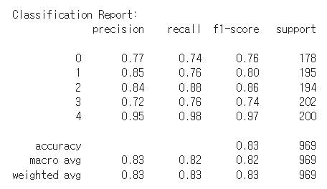
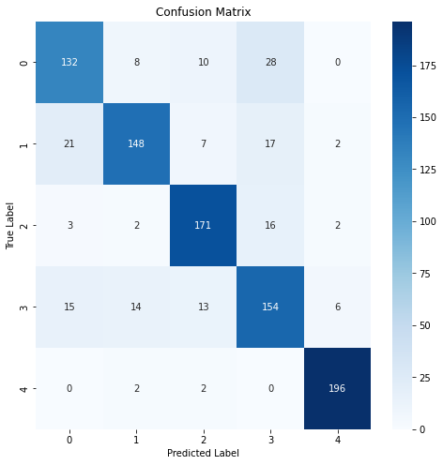
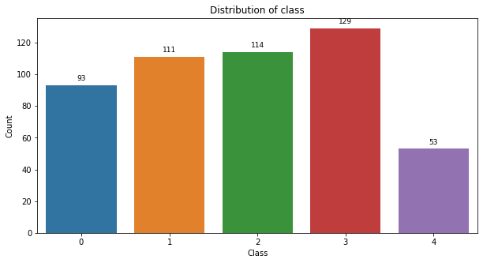
07
결과 분석
Validation Result
Model A
Test F1 Score 0.72262
Validation Result
Test Result

Slide 29
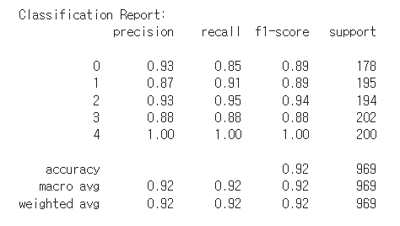
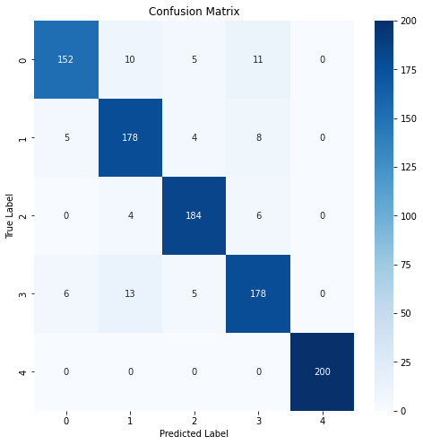
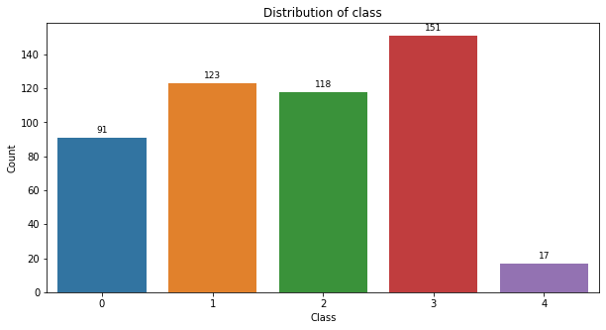
07
결과 분석
Validation Result
Model B
Test F1 Score 0.70765
Validation Result
Test Result

Slide 30
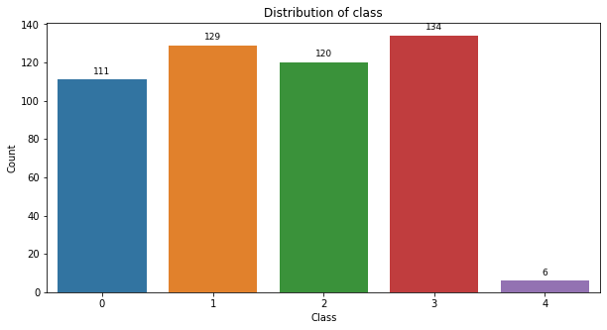
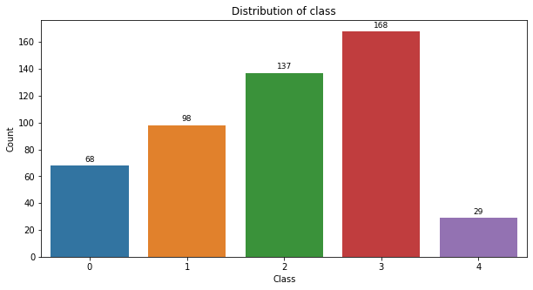
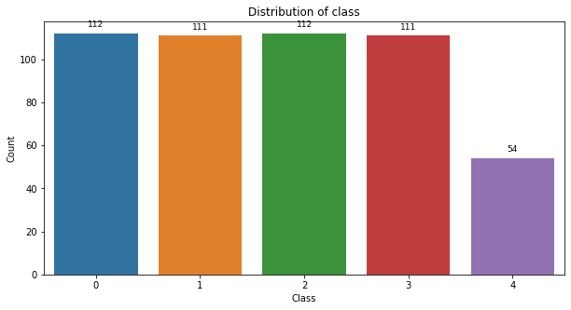
07
결과 분석
Test F1 Score: 0.60260
Test F1 Score: 0.65434
Test F1 Score: 0.74373

Slide 31
07
결과 분석
실험 01의 결과:
Validation Set의 F1 Score가 증가하지만 Test Set에 대한 F1 Score는 하락한다.
Model A: Validation F1 Score 0.82 / Test F1 Score 0.72
Model B: Validation F1 Score 0.92 / Test F1 Score 0.70
학습 데이터의 일반 대화가 타 클래스와 너무 명확히 구분이 되는 특징이 있다.
하지만 그 특징이 Test의 일반 대화 특징과는 다르다.

Slide 32
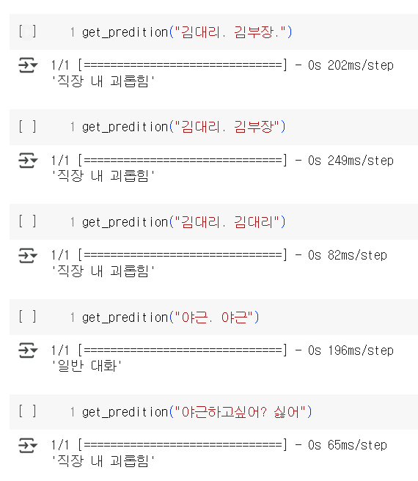
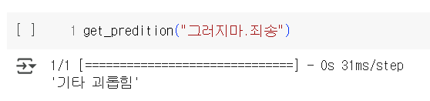
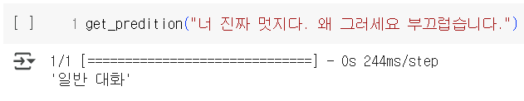
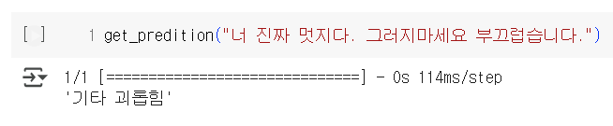
07
결과 분석
일반 대화임에도 불구하고 특정 클래스에서만 사용될 법한 단어가 등장하면 높은 확률로 오분류

Slide 33
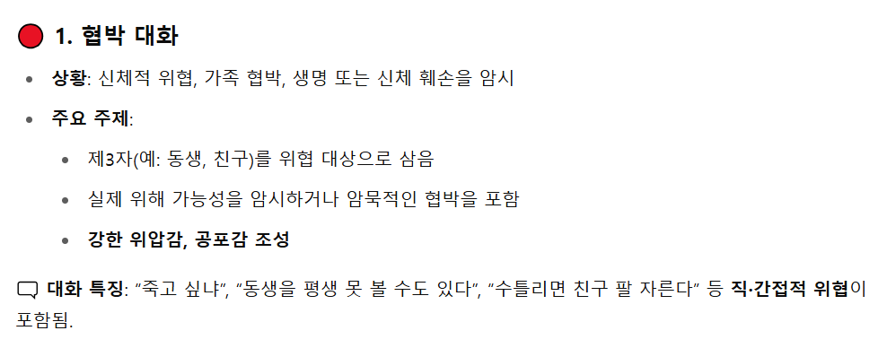
07
결과 분석

Slide 34
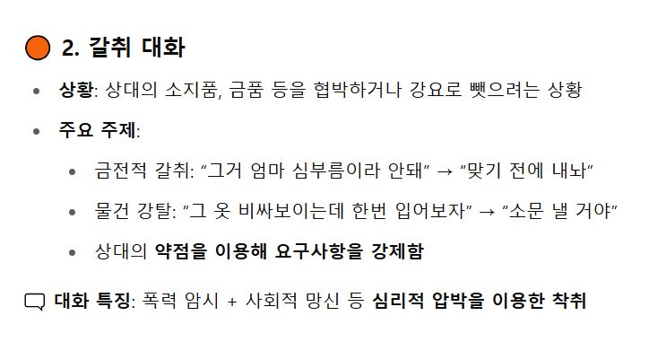
07
결과 분석

Slide 35
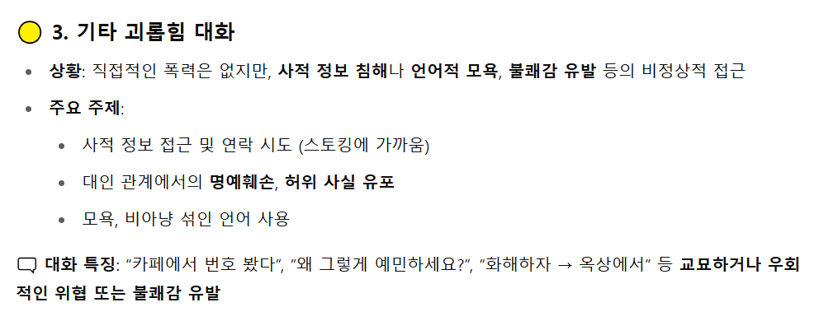
07
결과 분석

Slide 36
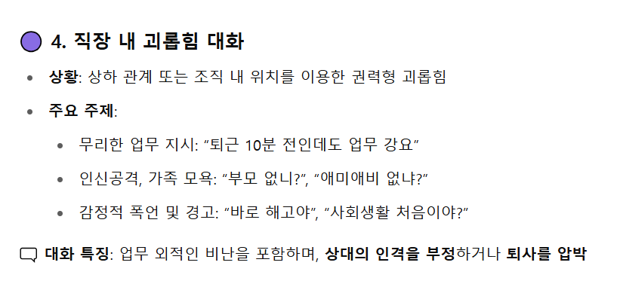
07
결과 분석

Slide 37
07
결과 분석
분석 결과
각 클래스마다 높은 빈도로 나타나는 특정 단어나 상황이 있다.
모델은 해당 단어와 상황 등에 각 클래스 분류 가중치를 높게 평가할 가능성이 크다.
이러한 특징이 전혀 나타나지 않은 것만 일반 대화로 분류할 가능성이 높다.
예상 가능한 해결 방안
분류기에서 일반 대화 클래스에 가중치를 높게 혹은 임계값을 낮게 설정하여 일정 확률 이상 일반 대화일 가능성이 있다면 무조건 일반 대화로 분류
각 클래스를 대표하는 단어와 상황이 들어가지만 위협적이지 않은 일반 대화 데이터를 많이 학습에 포함하여 해당 단어에 대한 편향성을 낮춘다.
Regularization 기법을 활용하여 특정 단어에 대한 편향성을 낮춘다.

Slide 38
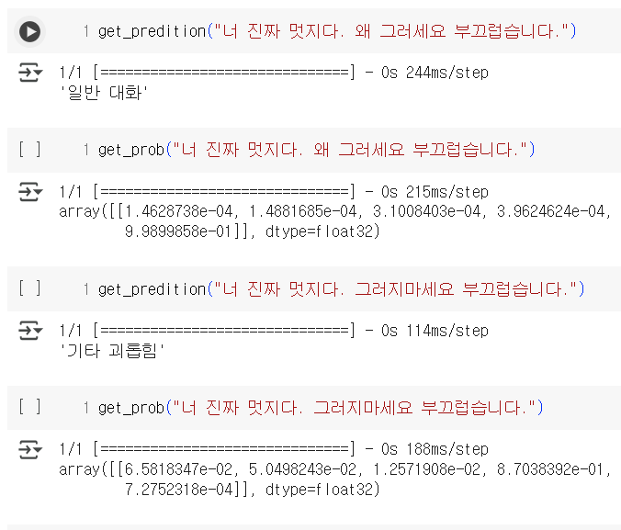
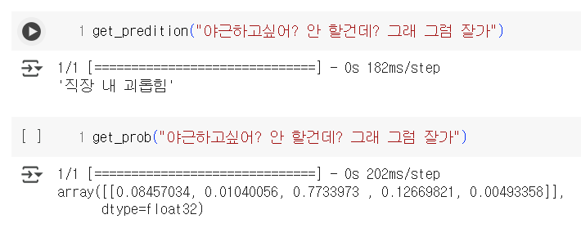
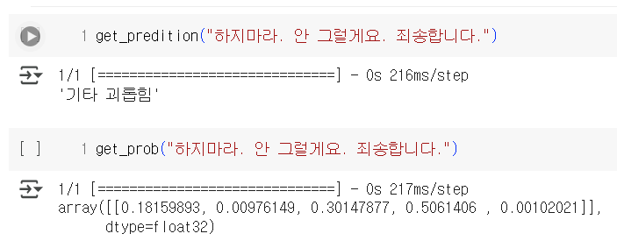
08
추가 실험
극명한 격차

Slide 39
09
최종 결론
각 클래스마다 높은 빈도로 나타나는 특정 단어나 상황이 있다.
모델은 해당 단어와 상황 등에 각 클래스 분류 가중치를 높게 평가할 가능성이 크다.
이러한 특징이 전혀 나타나지 않은 것만 일반 대화로 분류할 가능성이 높다.
실험 02를 통해 데이터가 많으면 분류 성능이 높아지는 효과를 확인했다.
그러므로 주어진 상황에서 분류 성능을 높이는 방법은 다음과 같다.
각 클래스를 대표하는 단어나 상황이 들어가지만 위협적이지 않은 대화 위주의 일반 대화 데이터로 학습에 포함시켜 특정 단어들에 대한 편향성을 낮춘다.
그 외의 보조 수단으로 아래의 방법이 약간의 도움을 줄 수는 있을 것이다.
Regularization 기법을 활용하여 특정 단어에 대한 편향성을 낮춘다.

Slide 40
09
최종 결론
문제 상황에 적합한 모델 구조를 선택
유사한 Task의 사전 학습 모델을 전이 학습에 활용
모델 용량 늘리기
모델 규제하기
충분한 양의, 양질의 데이터

Slide 41
09
최종 결론
“
모델링 개선점을 찾는 것보다
더 많은 데이터를 수집하는 것이
가장 효과적
- 케창딥 6장 1절 中 -
”

